Slide 1
ĐỀ TÀI : XÂY DỰNG WEBSITE BÁN ĐIỆN THOẠI DI ĐỘNG BẰNG LARAVEL
GVHD:Thầy Lê Vĩnh Thịnh
GVPB:Thầy Nguyễn Thanh Phước
Sinh viên thực hiện: Nguyễn Hoàng Duy -16110037
Vũ Tấn Đạt -16110052

Slide 2
NỘI DUNG
Giới thiệu đề tài
Công nghệ Sử dụng
Phát triển ứng dụng
Kết Luận và demo

Slide 3
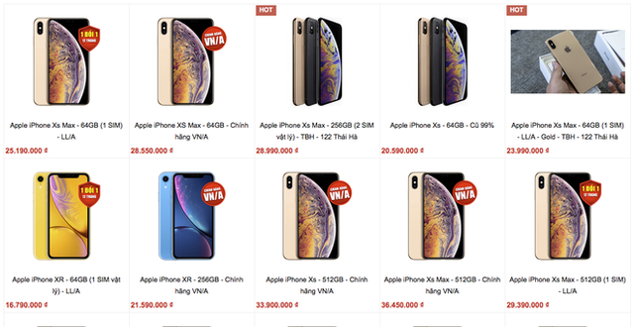
I.GIỚI THIỆU ĐỀ TÀI
- Xây dựng Website bán điện thoại nhằm đáp ứng nhu cầu mua sắm của người dùng
Áp dụng framework Laravel.
Giúp người dùng tiết kiệm thời gian và hỗ trợ người dùng mua được sản phẩm mong muốn.

Slide 4

II. CÔNG NGHỆ SỬ DỤNG
1.PHP:
- Là ngôn ngữ lập trình kịch bản (scripting language) mã nguồn mở được dùng phổ biến để ra tạo các ứng dụng web chạy trên máy chủ
-Mã lệnh PHP có thể được nhúng vào trong trang HTML .
- Là ngôn ngữ lập trình mã nguồn mở .
2.Laravel:
- Là một những PHP FrameWork phổ biến sử dụng để xây dựng web từ các dự án nhỏ đến lớn.
-Laravel tuân thủ theo mô hình MVC(Model View Controller) giúp dễ dàng học và nhanh chóng tạo ra nguyên mẫu ứng dụng web.
-Cung cấp người dùng rất nhiều các nhóm tính năng giúp quá trình phát triển trở nên nhanh chóng rất nhiều lần.

Slide 5
II. CÔNG NGHỆ SỬ DỤNG
3.MySQL:
- Là hệ quản trị cơ sở dữ liệu mã nguồn mở và được các nhà phát triển ưa chuộng trong quá trình phát triển ứng dụng.
-Là hệ quản trị cơ sở dữ liệu tốc độ cao, ổn định và dễ sử dụng .
-Hoạt động trên nhiều hệ điều hành cung cấp hệ thống lớn các hàm tiện ích rất mạnh.

Slide 6
III. PHÁT TRIỂN ỨNG DỤNG
Tính năng:
+ Phía Guest :
Đăng nhập,
Đăng kí.
Quên mật khẩu.
Trang chủ.
Xem sản phẩm.
Xem chi tiết sản phẩm.
Thông tin về trang web.
Thông tin liên hệ.
Tìm kiếm sản phẩm.

Slide 7
III. PHÁT TRIỂN ỨNG DỤNG
Tính năng:
+ Phía User:
Sở hữu mọi tính năng như Guest.
Thêm sản phẩm vào giỏ hàng.
Đánh giá sản phẩm.
Đặt sản phẩm.
Chỉnh sửa thông tin tài khoản.
Xem các đơn đặt hàng đã đặt.
Gợi ý sản phẩm : sản phẩm người dùng đã xem, gợi ý theo dòng sản phẩm người dùng đã mua, sản phẩm có lượt bán nhiều nhất.

Slide 8
III. PHÁT TRIỂN ỨNG DỤNG
Tính năng:
+ Phía Admin:
Thêm xóa sửa sản phẩm.
Thống kê doanh thu.
Thêm xóa sửa các nhãn hiệu điện thoại.
Quản lí đơn hàng đã được đặt.
Quản lí User.

Slide 9
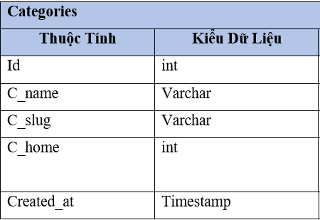
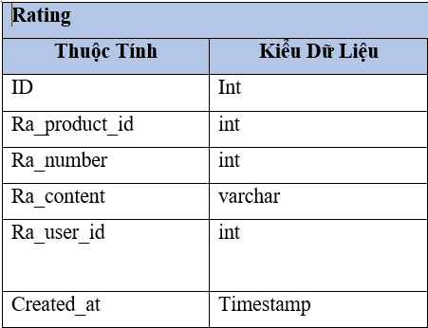
III. PHÁT TRIỂN ỨNG DỤNG
DataBase

Slide 10
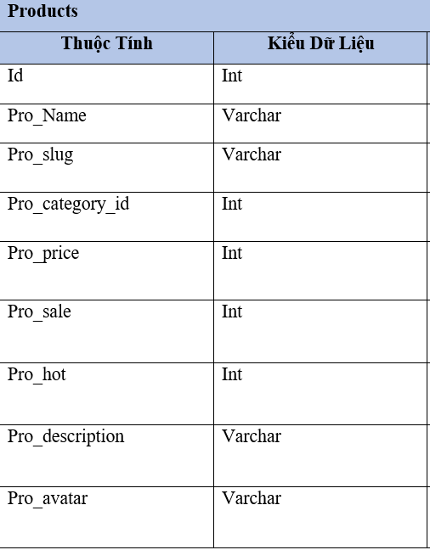
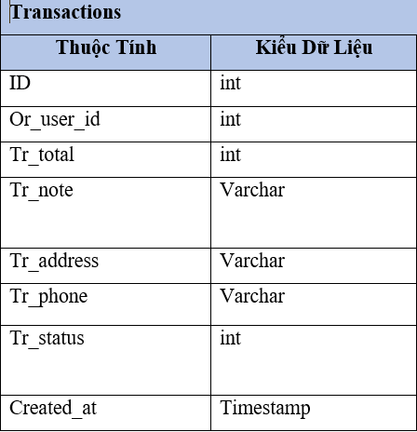
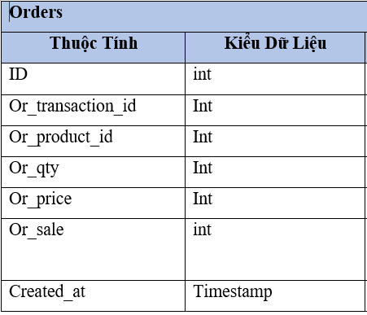
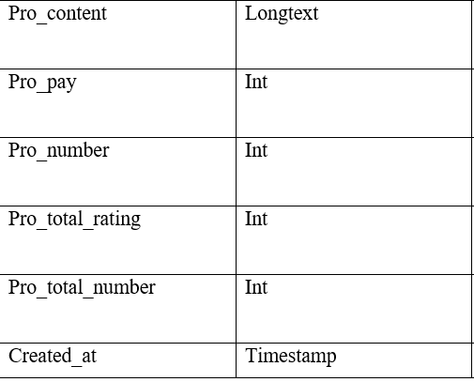
III. PHÁT TRIỂN ỨNG DỤNG

Slide 11
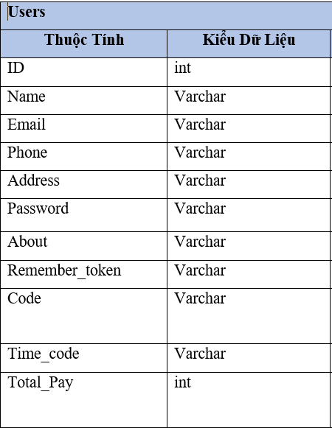
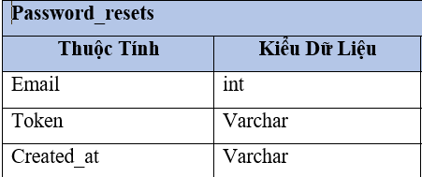
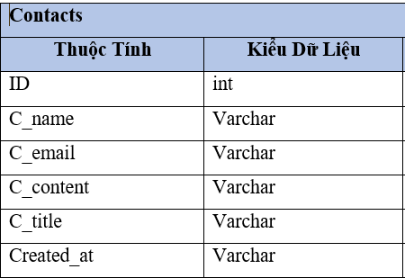
III. PHÁT TRIỂN ỨNG DỤNG

Slide 12
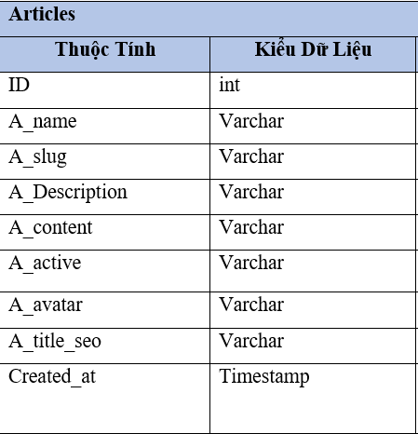
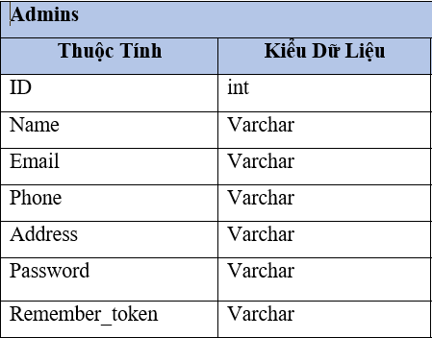
III. PHÁT TRIỂN ỨNG DỤNG

Slide 13
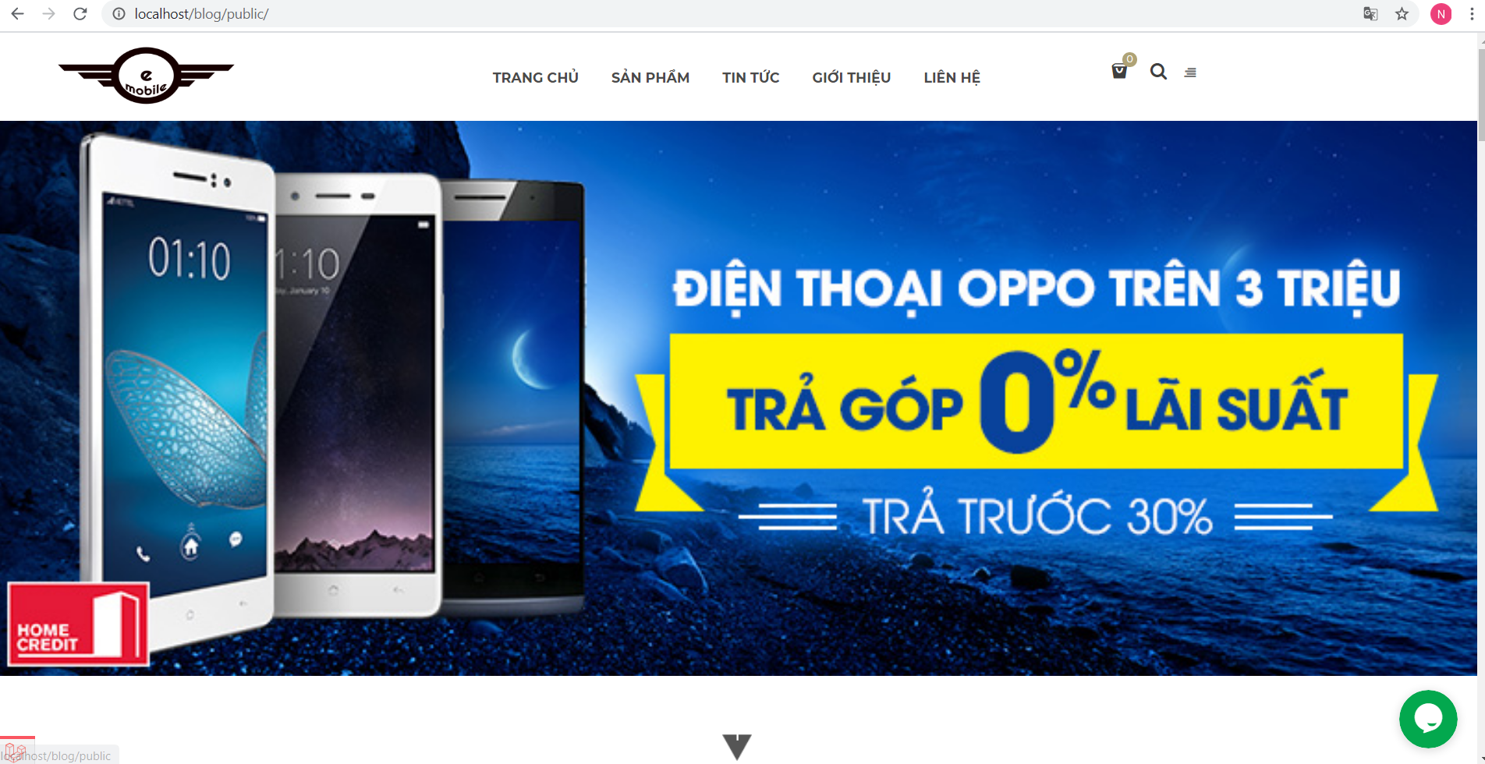
III. PHÁT TRIỂN ỨNG DỤNG
Home

Slide 14
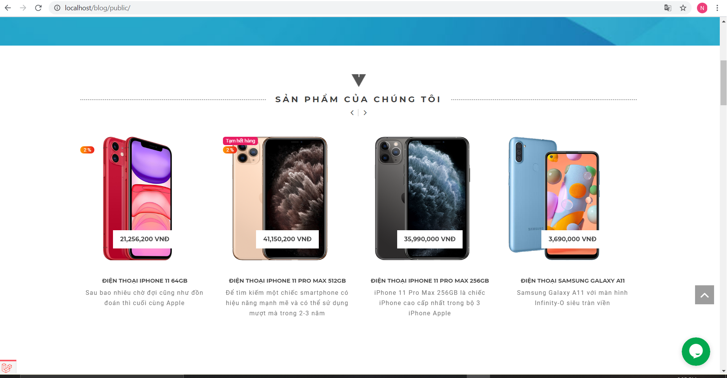
III. PHÁT TRIỂN ỨNG DỤNG
Home

Slide 15
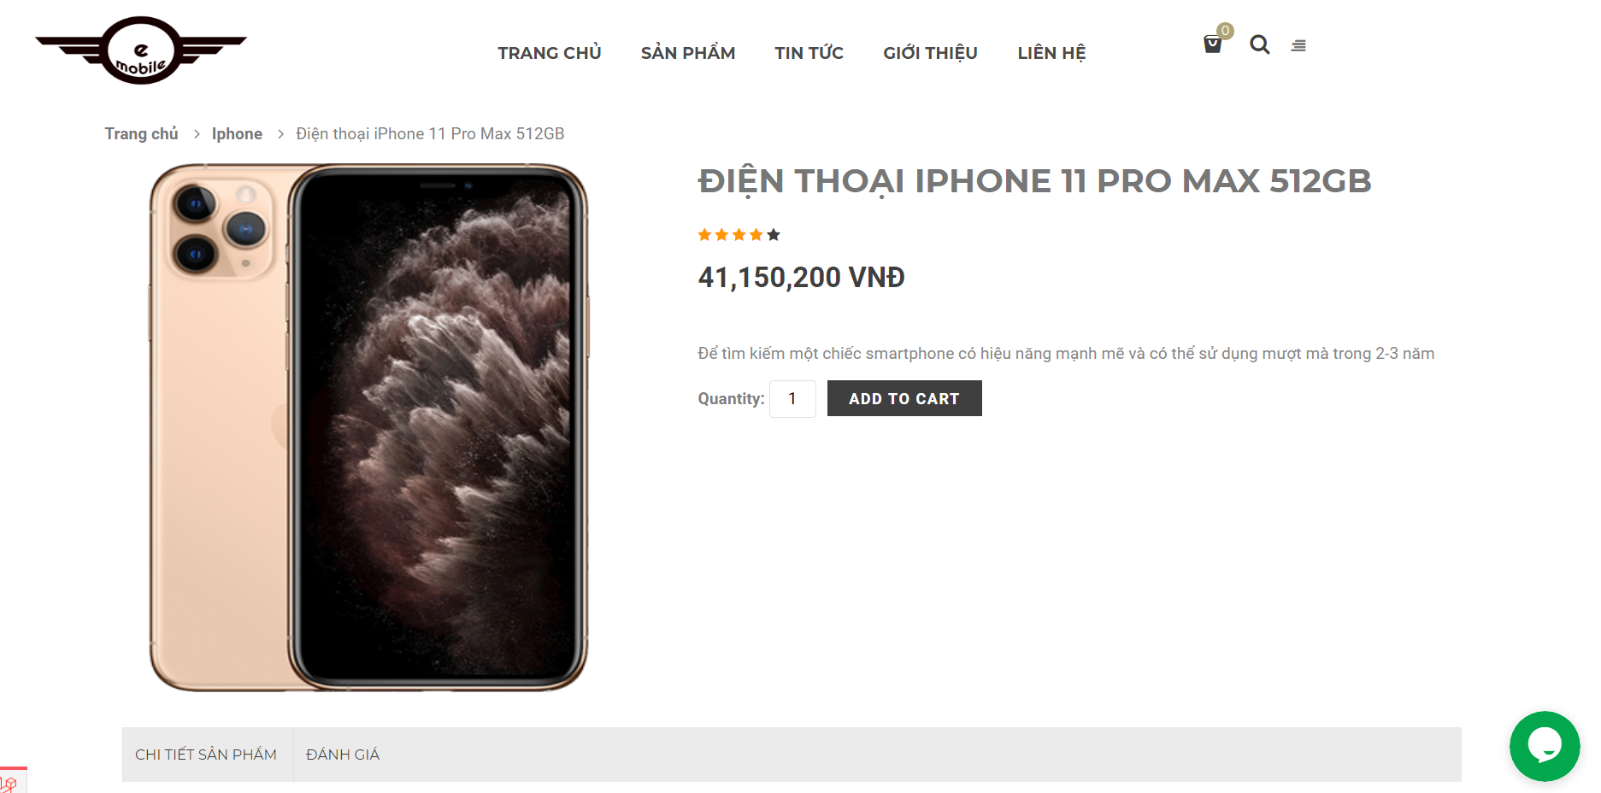
III. PHÁT TRIỂN ỨNG DỤNG
Chi tiết sản phẩm

Slide 16
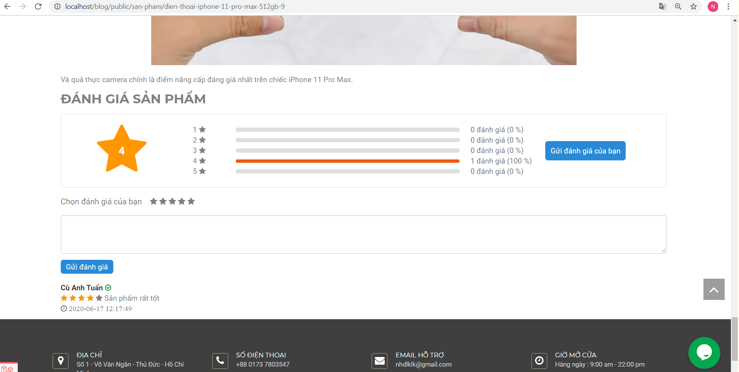
III. PHÁT TRIỂN ỨNG DỤNG
Đánh giá sản phẩm

Slide 17
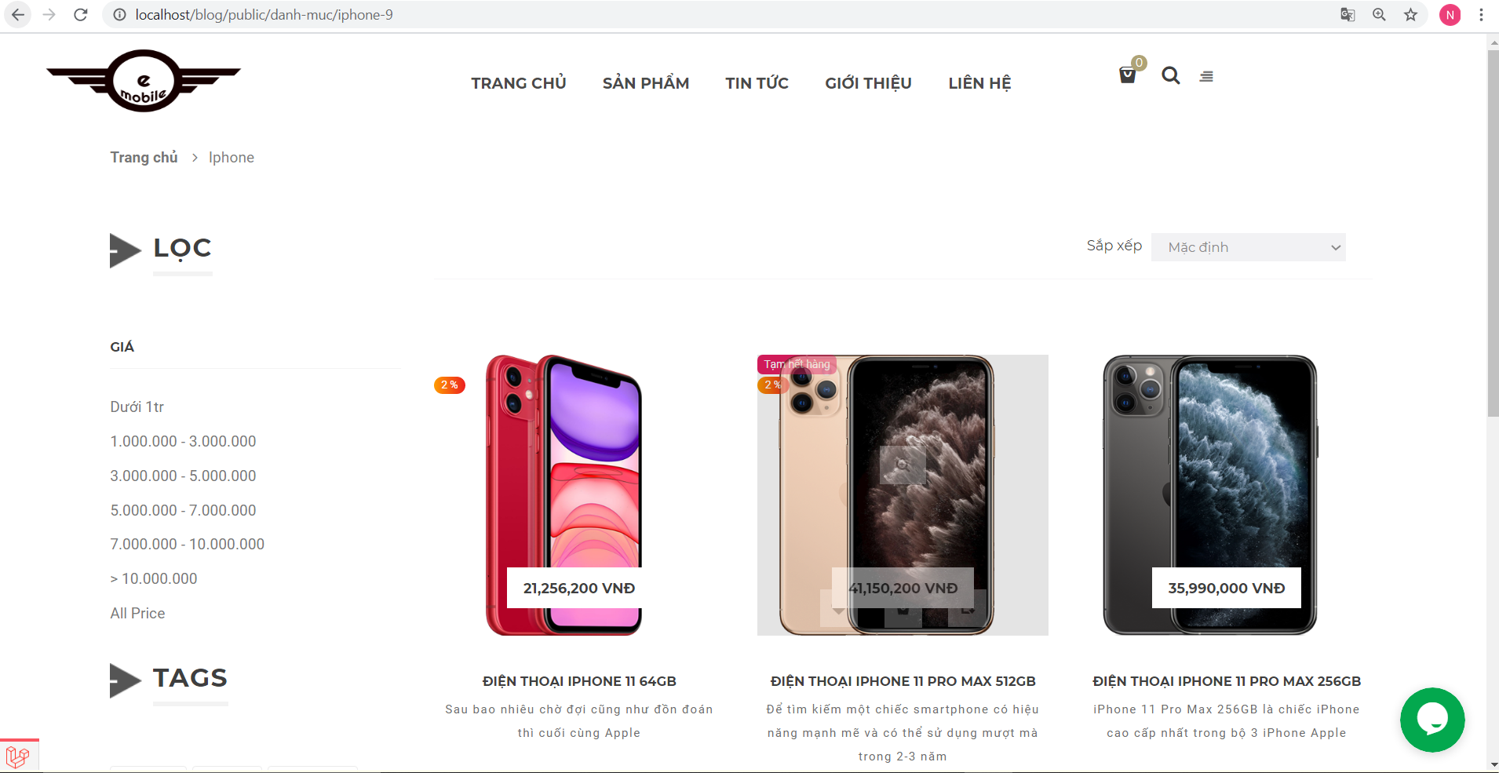
III. PHÁT TRIỂN ỨNG DỤNG
Xem sản phẩm theo danh mục

Slide 18
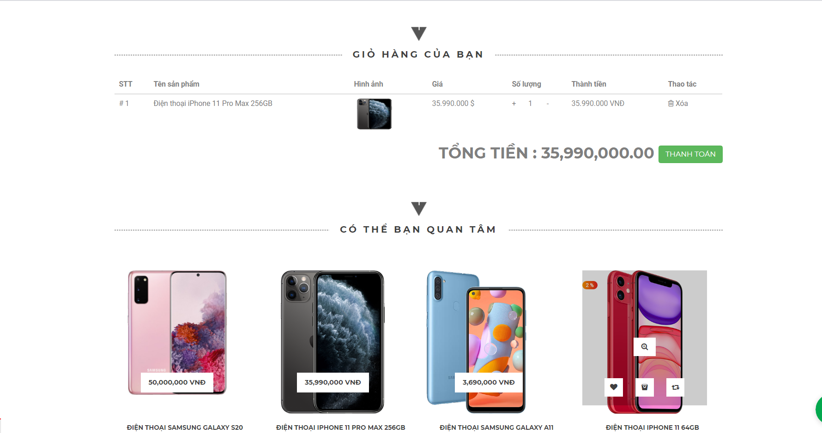
III. PHÁT TRIỂN ỨNG DỤNG
Giỏ hàng

Slide 19
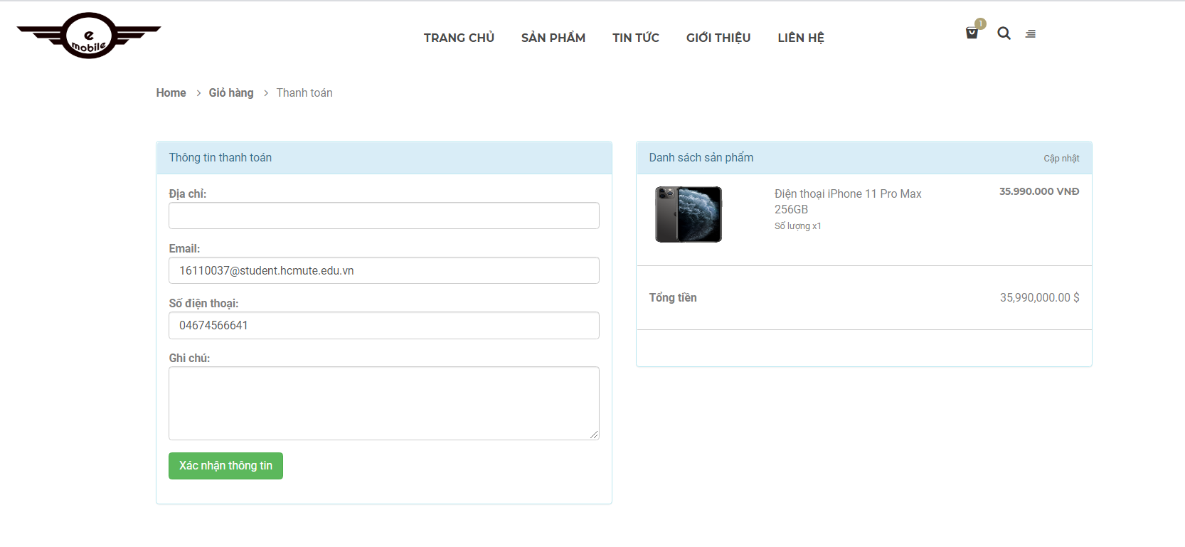
III. PHÁT TRIỂN ỨNG DỤNG
Thanh toán

Slide 20
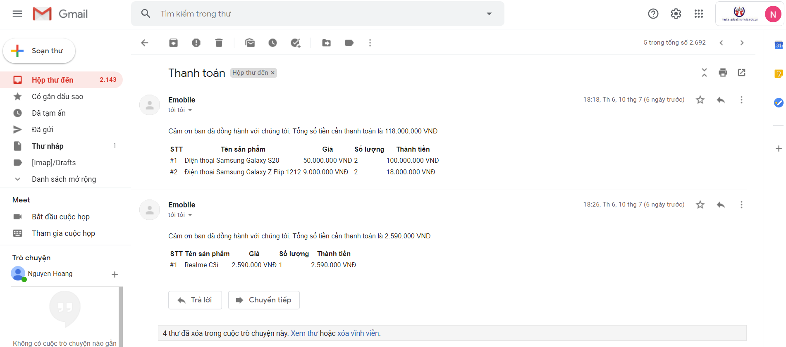
III. PHÁT TRIỂN ỨNG DỤNG
Gửi thông tin đơn hàng về email của User

Slide 21
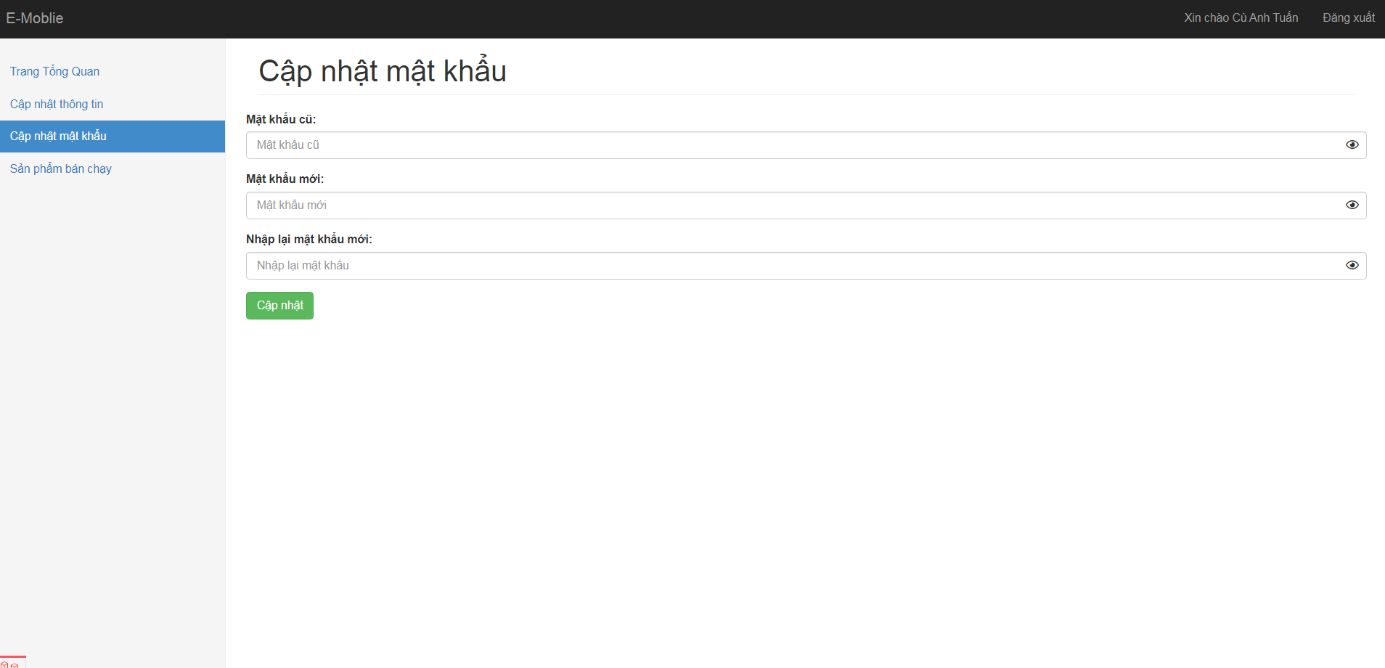
III. PHÁT TRIỂN ỨNG DỤNG
Quản lý thông tin User

Slide 22
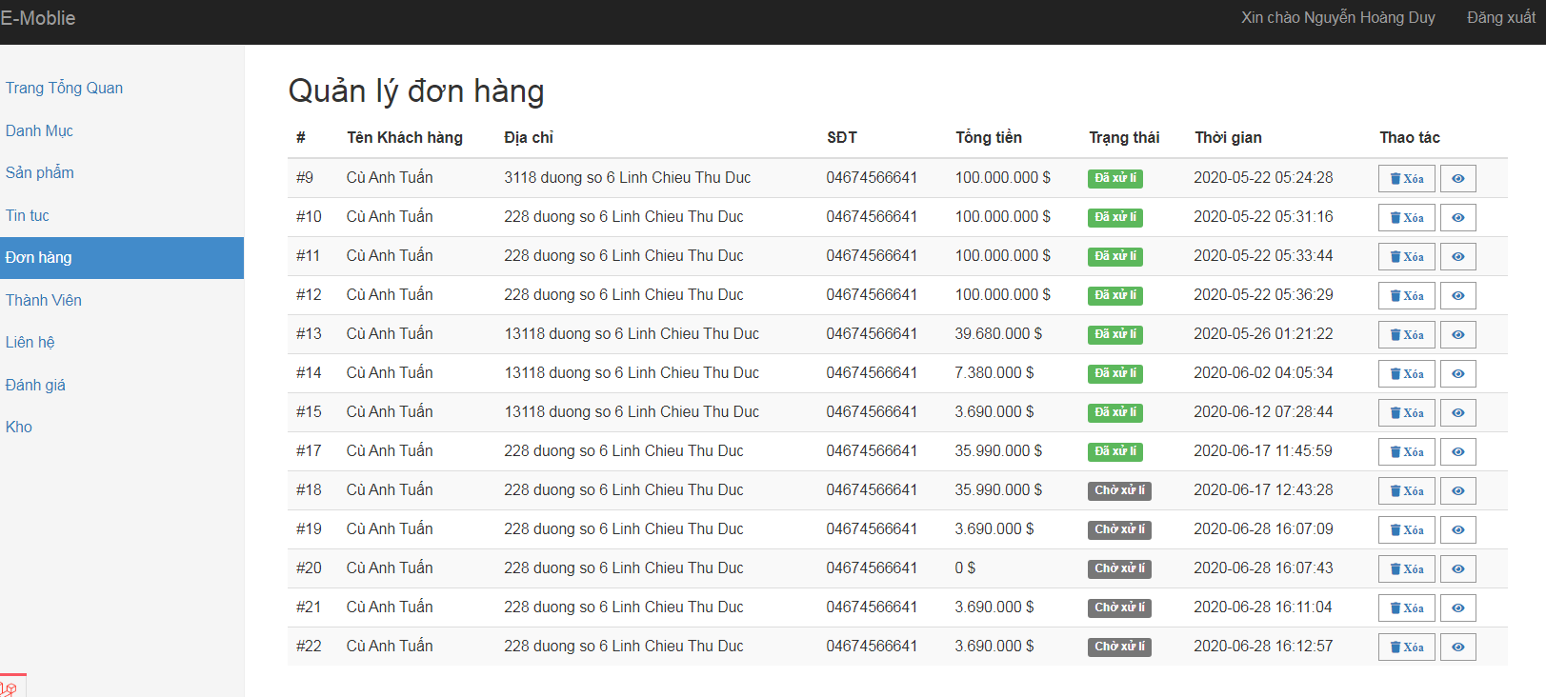
III. PHÁT TRIỂN ỨNG DỤNG
Quản lý đơn hàng

Slide 23
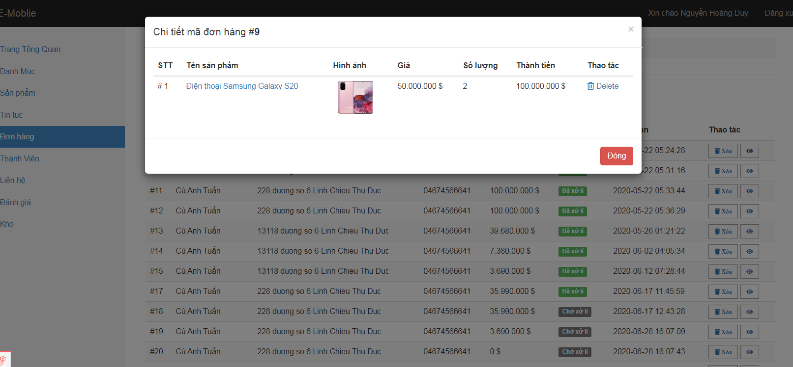
III. PHÁT TRIỂN ỨNG DỤNG
Chi tiết đơn hàng

Slide 24
IV. Kết Luận và demo
Kết quả thu được :
Trang bị kiến thức thêm kiến thức về PHP Laravel.
Hoàn thành website bán giày với các chức năng cơ bản như : Xem sản phẩm, Chi tiết sản phẩm, Thanh Toán, Đăng ký tài khoản,…
Ưu điểm :
- Trang web có giao diện thân thiện
- Dễ thao tác và sử dụng.
- Có đánh giá sản phẩm theo số sao của từng sản phẩm.
Hiển thị các sản phẩm bán chạy và gợi ý người dùng giúp người dùng tìm kiếm sản phẩm nhanh hơn.
Gửi chi tiết đơn hàng về email cho người dung.

Slide 25
IV. Kết Luận và demo
Nhược điểm :
- Cần phát triển thêm tính năng thanh toán online.
Cần phát triển nâng cao gợi ý sản phẩm.
Các phát triển them nhiều tính năng nâng cao như tính tiền ship, Xử lí và lọc đơn hàng nhiều cấp bậc khác nhau.
Hướng phát triển :
Trau dồi thêm kiến thức về Laravel
Tích hợp thêm nhiều tính năng online như đăng nhập qua các mạng xã hội, thanh toán theo ví online.

Slide 26
DEMO

Slide 27
Cám ơn sự lắng nghe của thầy cô

